Slide 1
Guida per realizzare l’appaiamento a casa

Slide 2
Stampa due immagini di ogni animale suggerito
Incolla le illustrazioni su un cartoncino
Posiziona gli animali su un drappo e segui la lezione della maestra Alessia

Slide 3
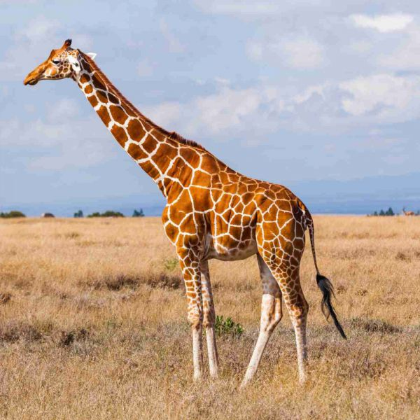

Slide 9
